Slide 1


ESCUELA SUPERIOR POLITÉCNICA DEL LITORAL
Facultad de Economía y Negocios
PROYECTO DE DESARROLLO TURÍSTICO PARA EL CANTÓN BUENA FE EN LA PROVINCIA DE LOS RÍOS
Presentado por
María José Chica Andrade
Inti Medardo Patiño Rojas
Guayaquil-Ecuador
2009

Slide 2

    DEFINICIÓN DEL TEMA
Este proyecto consiste en la elaboración de un plan para fomentar y desarrollar el turismo del cantón Buena Fe en la provincia de Los Ríos con el fin de contribuir a que no sólo los habitantes de dicho cantón gozen de sus bellezas naturales sino también de cantones aledaños.

Slide 3
    PLANTEAMIENTO DEL PROBLEMA
    El turismo es un sector que por muchos años no se ha explotado en este cantón que posee mucha flora y fauna que encantan a cualquier persona, además de cascadas, ríos, complejos, gastronomía entre otras

Slide 4
    OBJETIVOS GENERALES
Determinar la factibilidad económica de desarrollar un plan turístico en el Cantón Buena Fe.
    OBJETIVOS ESPECÍFICOS
Determinar el conocimiento de los habitantes del cantón acerca de los lugares turísticos y las características deseadas para hacer de estos más atractivos, mediante un estudio de mercado.

Slide 5
Establecer una estrategia adecuada de Publicidad para el Proyecto de Desarrollo Turístico, a través de un Plan de Marketing.
Determinar el monto de la inversión necesaria, así como los costos de readecuación de la infraestructura en los lugares turísticos.
Obtener la rentabilidad ofrecida por el proyecto (TIR), para su posterior comparación con la rentabilidad exigida por el inversor (TMAR).

Slide 6
    PROPUESTA
    Para desarrollar el turismo en el cantón Buena Fe se propone realizar el AGROTURISMO como estrategia de desarrollo sustentable
¿QUE ES EL AGROTURISMO?

Slide 7
    EJEMPLOS DEL AGROTURISMO:
Costa Rica

Slide 8
China

Slide 9
    INVESTIGACIÓN DE MERCADO
    Los resultados obtenidos basados en el nivel de aceptación y conocimiento que arrojo la investigación de mercado, se propone al agroturismo como medidas de desarrollo sustentable.

Slide 10
METODOLOGÍA Y MUESTRA
Población de la Provincia de Los Ríos es 220.493 Habitantes
Es infinita puesto que el número total de habitantes es mayor a 100,000 Habitantes
Se utilizará un muestreo aleatorio estratificado

Slide 11
Se calculará el tamaño de la muestra, para el caso de una población infinita con la siguiente fórmula:
Donde:
n: Tamaño de la muestra.
Z: Valor asociado a un nivel de confianza del 95%
p: Probabilidad de éxito
q: Probabilidad de fracaso.
D: Máximo error permisible.

Slide 12
El tamaño de la muestra para cada estrato (Buena Fe, Valencia y Quevedo) será:
Donde:
n: Muestra del estrato “i”.
Ni: Población del estrato “i”.
N: Población total.

Slide 13
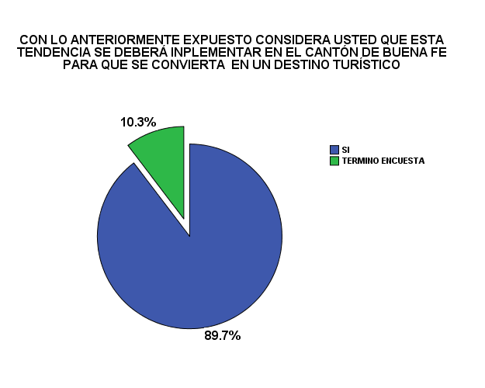
Turista Internos

Slide 14
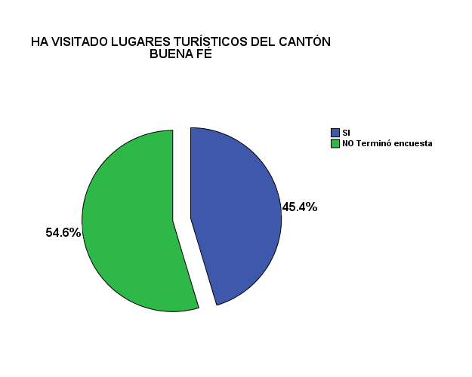
Turista Externos

Slide 15
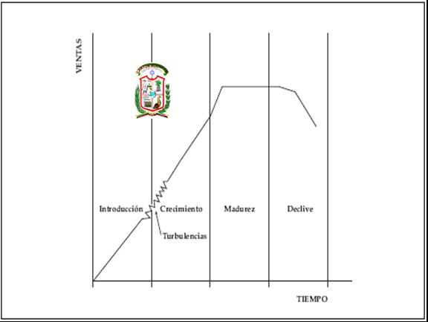
PLAN DE MARKETING
CICLO DE VIDA

Slide 16

MATRIZ BOSTON CONSULTING GROUP

Slide 17

MATRIZ OPORTUNIDADES PRODUCTO-MERCADO (ANSOFF)
Estrategia de crecimiento intensivo
Productos
Productos
Actuales
Nuevos
Penetración de Mercado
Desarrollo de Producto
Mercados
Actuales
Mercados
Nuevos
Desarrollo de mercado
Desarrollo de Producto

Slide 18
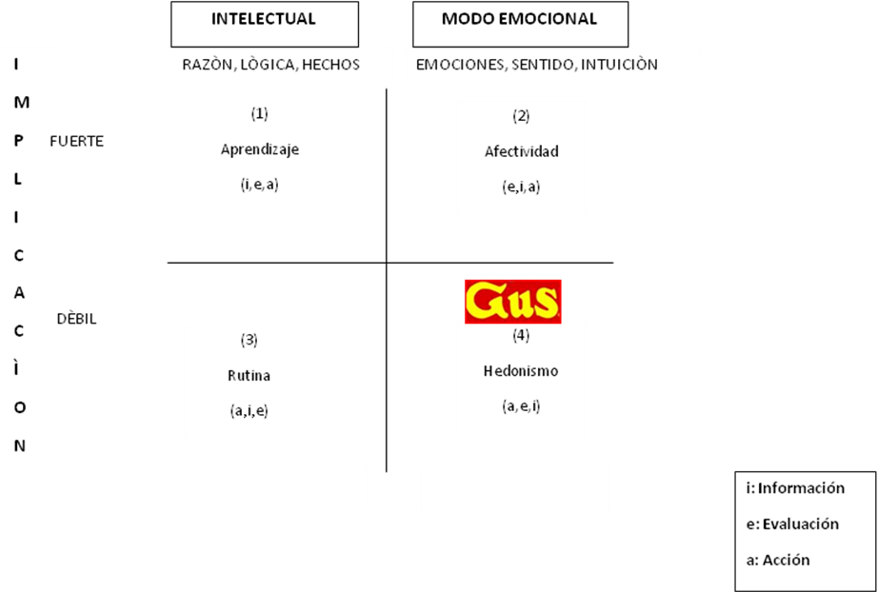

MODELO DE IMPLICACIÓN DE FCB

Slide 19
ESTRATEGIAS DE POSICIONAMIENTO
Dichas estrategias se elaboran bajo ciertos parámetros o criterios que permiten diferenciar a la compañía de sus competidores, estos son los siguientes.
Criterios para diferenciar:
Importancia
Distintivo (*)
Superior
Exclusiva
Costeable
Rentable

Slide 20
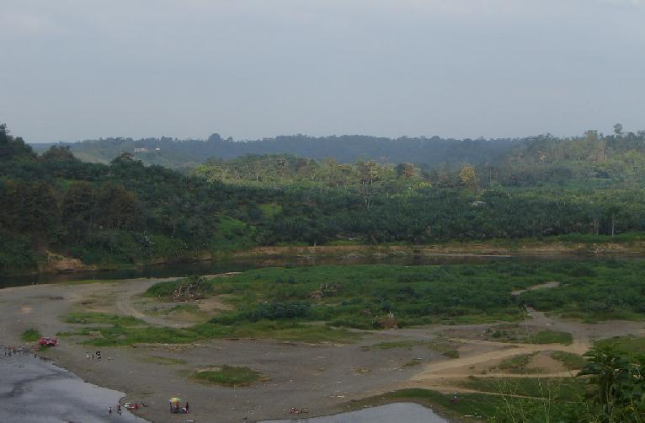
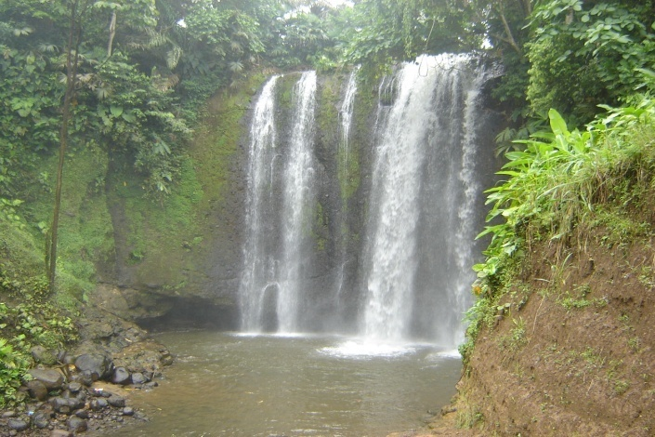
LUGARES TURÍSTICOS
Rio Bajaña
Cascada Arco Iris del Congoma

Slide 21
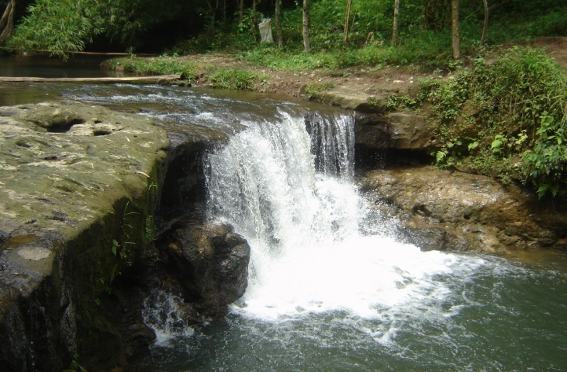
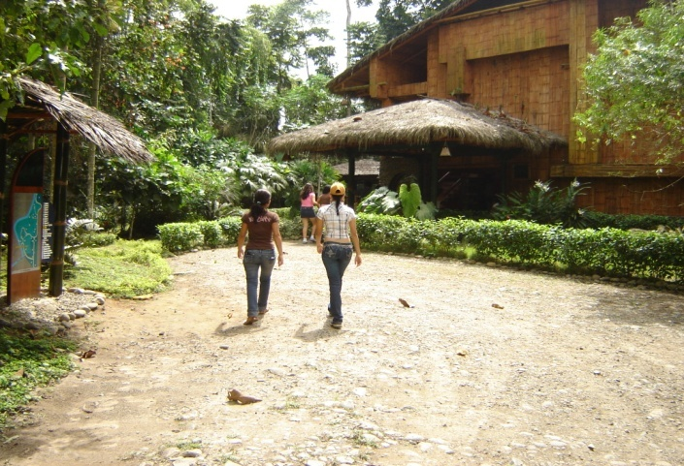
Cascada 4 Eros
Bosque Tropical Rio Palenque

Slide 22
PROMOCIÓN
Las herramientas a tomarse en consideración son las siguientes:
Publicidad
Promoción de ventas
Relaciones Públicas
Marketing Directo
Marketing de Boca En Boca
Merchandising (optimización visual del producto en el punto de venta)

Slide 23
PUBLICIDAD
Televisión
Rey Quevedo
Buena Visión (Buena Fe)
Radio
Radio Maravilla (Buena Fe)
Radio Audiorama (Quevedo)
Medios impresos
Diario La Hora (Quevedo)
La Prensa de Los Ríos (Quevedo)
Revista El Buenafesino
Diario El Clarín (Babahoyo)

Slide 24
SLOGAN
“Buena Fe, cantón de encantos para tí”

Slide 25


VALLAS PROMOCIONALES
(DISEÑOS)
Norte
Sur - Este

Slide 26
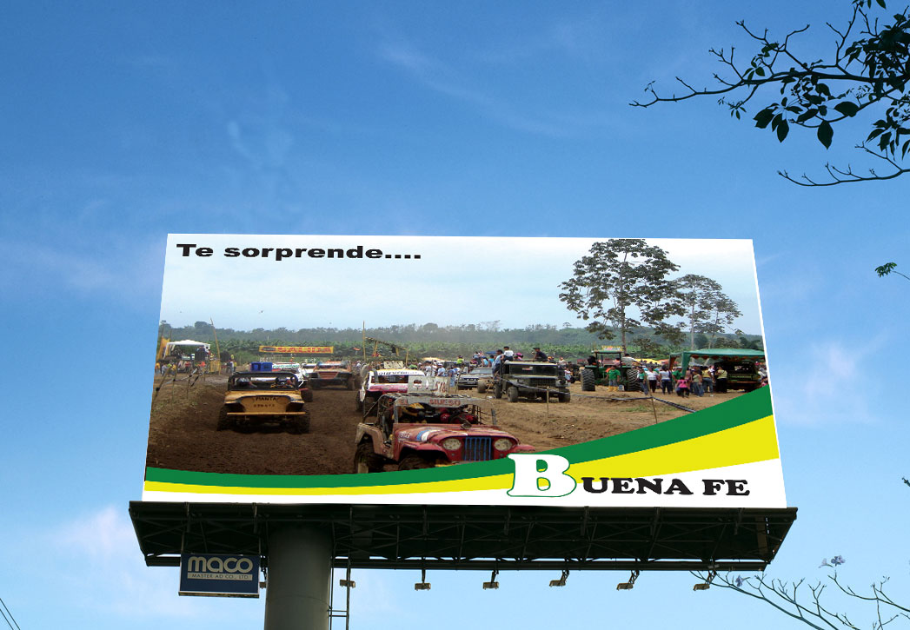
VALLAS PROMOCIONALES
(VISTA PREVIA)

Slide 27
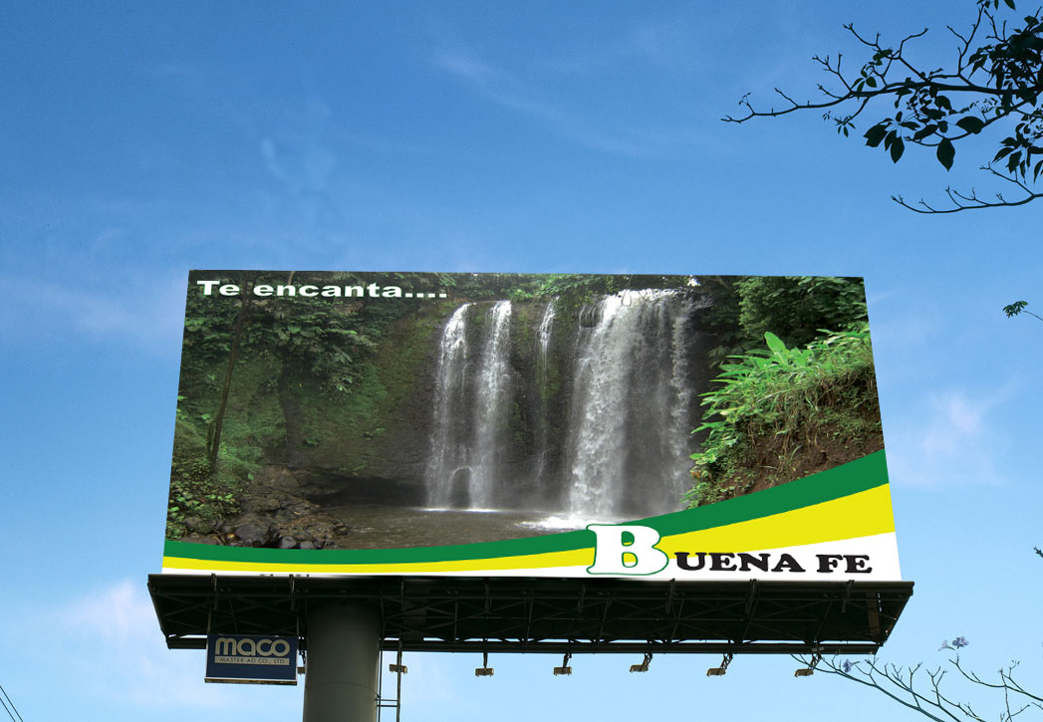
VALLAS PROMOCIONALES
(VISTA PREVIA)

Slide 28

AFICHE PROMOCIONAL

Slide 29

TRÍPTICO PROMOCIONAL

Slide 30
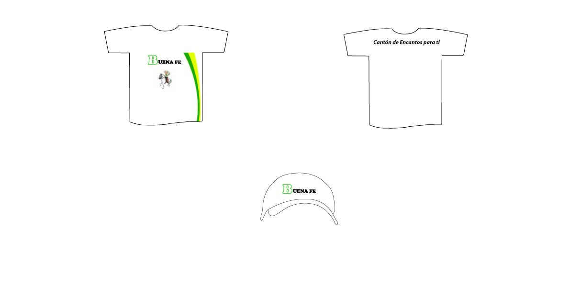
CAMISAS Y GORRAS PROMOCIONALES

Slide 31
ANTECEDENTES TÉCNICOS Y FINANCIEROS
INVERSIÓN EN OBRAS FÍSICAS
 | Unidad/Medida | Cantidad | Coste/Unidad m2 | Coste Total$
Departamento de Turismo | m2 | 6,25 | $ 500 | $ 3.125
INVERSIONES EN EQUIPAMIENTO
Equipos y Mat. oficina | Cantidad | Coste/ Unidad ($) | Coste Total($) | Vida Útil
Computadora | 3 | $ 720 | $ 2.160 | 5
Escritorio | 3 | $ 240 | $ 720 | 5
Sillas | 6 | $ 100 | $ 600 | 5
Impresora | 1 | $ 55 | $ 55 | 5
Teléfono | 1 | $ 80 | $ 80 | 5
A/C | 1 | $ 520 | $ 520 | 5

Slide 32
INVERSIÓN INICIAL
Es el flujo de recursos que intervienen en la construcción de obras físicas e implementos que intervienen en la adecuación del departamento de Turismo, como la compra de equipos de oficina y herramientas que ayudan a la ejecución de proyecto.
 | Cantidad | Coste Total $
Construccion del Dpto. de Turismo | 1 | $ 3.125
Computadoras | 3 | $ 2.160
Escritorios | 3 | $ 720
Sillas | 6 | $ 600
Impresora | 1 | $ 55
Telefono | 1 | $ 80
A/C | 1 | $ 520
 | Total | $ 7.260

Slide 33
GASTOS
Gastos de Publicidad
Medio De Difusión | Detalle | Coste $ | Cantidad | Total$/anual
La Prensa de Los Ríos | 1/2 pág | $ 150 | 6 | $ 900
Diario La Hora (Quevedo) | 1/2 pág | $ 200 | 12 | $ 2.400
Diario El Clarín (Babahoyo) | 1/2 pág | $ 150 | 12 | $ 1.800
Revista El Buenafesino | 1/2 pág | $ 150 | 12 | $ 1.800
Radio Maravilla (Buena Fe) | Cuña (10 x Día) | $ 200 | 10 | $ 2.000
Radio Audiorama (Quevedo) | Cuña (10 x Día) | $ 200 | 12 | $ 2.400
Buena Visión (Buena Fe) | Cuña de TV | $ 300 | 10 | $ 3.000
Rey Quevedo | Cuña de TV | $ 300 | 12 | $ 3.600
 | Total | $ 1.650 | 86 | $ 17.900
 |  |  | Afiches(5.000u) | $ 1.000
 |  |  | Triptico (10.000u) | $ 2.500
 |  |  | Banners (10u) | $ 150
 |  |  | Vallas (2u) | $ 25.800
 |  |  | Total/anual | $ 47.350
En el año 1 es gasto en Publicidad asciende a $ 47.350 (por inversión en vallas), a partir de año 2
será de $ 31.150

Slide 34
Gastos de Administración
 |  |  | Remuneración Anual
Cargo | No. Puestos | Remuneración Mensual | Total Anual
Jefe de Departamento | 1 | $ 800 | $ 9.600
Asistente | 1 | $ 500 | $ 6.000
Secretarias | 1 | $ 435 | $ 5.220
 |  | TOTAL ($) | $ 20.820
Gastos de Capacitación
 | N° Capacitaciones /Año | N° Capacitadores | Remuneración | Remuneración Anual
Guía-Capacitador Agroturismo | 4 | 5 | $ 200 | $ 1.000
 |  |  | Gasto Total Capacitación | $ 4.000

Slide 35
DEPRECIACIÓN DE ACTIVOS FIJOS
Activo | Valor de Compra | Vida Contable | Depreciación Anual
Computadoras | $ 2.160 | 5 | $ 432
Escritorios | $ 720 | 5 | $ 144
Sillas | $ 600 | 5 | $ 120
Impresora | $ 55 | 5 | $ 11
Teléfono | $ 80 | 5 | $ 16
A/C | $ 520 | 5 | $ 104
 |  | Total | $ 827,00

Slide 36
CAPITAL DE TRABAJO
Capital de Trabajo Contable = Activo Circulante – Pasivo Circulante
EL CAPITAL DE TRABAJO DE LOS ULTIMOS 5 AÑOS:
2004 | $ 8.899.179,51
2005 | $ 9.455.010,93
2006 | $ 11.891.985,24
2007 | $ 11.694.310,99
2008 | $ 12.379.226,32
Total | $ 54.319.712,99
Promedio | $ 10.863.942,60

Slide 37
PROYECCION DE INGRESOS
% Crecimiento Promedio Turismo (últimos 5 años) | 5,66%
0,0566
Una vez obtenida la demanda efectiva del Primer Año se procede a encontrar el ingreso de dicho año, el cual se determina al multiplicar dicha demanda por el número de visitas en el año, y a su vez multiplicar por el consumo promedio, lo que arrojará como resultado el ingreso del Año 1 , y el ingreso del Año 2 será igual al ingreso del Año 1 multiplicado por (1+ tasa crecimiento promedio del turismo de los últimos 5 años), y así sucesivamente se determinarán los ingresos de los años restantes, como se mostrará en el flujo de caja.

Slide 38
FLUJO DE CAJA

Slide 39
RESULTADOS DEL FUJO DE CAJA
El monto de la inversión del proyecto estimada es de
$ 10.871.202.60
La evaluación económica y financiera del proyecto determina un aceptable nivel de factibilidad que se demuestra a través de los siguientes indicadores:
VAN: 4.019.985.27 > 0
TIR: 16,22% > TMAR 10%
Por lo tanto se concluye que el proyecto es económicamente factible.

Slide 40
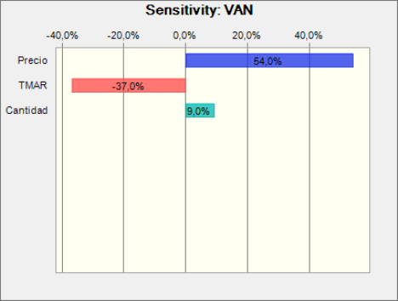
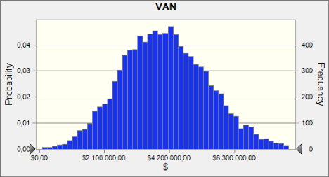
ANALISIS DE SENSIBILIDAD
El precio, en este caso, el consumo promedio es la variable que más afecta, es decir es la más sensible.

Slide 41
CONCLUSIONES
Se implementará el Agroturismo como medida para promover el Turismo.
Los Lugares Turísticos se darán a conocer a través de publicidad por medios escritos, televisivos (Video promocional), radiales, y vallas.
La evaluación económica y financiera del proyecto determina un aceptable nivel de factibilidad: VAN >0; Y TIR >TMAR.
Se considera un proyecto de inversión de rentabilidad alta.
El impacto social del desarrollo turístico en el cantón Buena Fe será favorable al desarrollo socio-económico

Slide 42
RECOMENDACIONES
Se recomienda la puesta en marcha del Proyecto de desarrollo Turístico para el Cantón Buena Fe.
Ejecutar la Construcción del Departamento de Turismo
Se deberán implementar áreas de recreación tales como piscinas, canchas deportivas, cabañas etc.
Asesoramiento técnico y de implementaciones de estrategias de mercado por parte del Dpto. de Turismo para ejecutar propuestas.
La actividad turística demanda de sitios con buen ambiente, con buena calidad en atención y servicios.

